Slide 1
Angely Joanna Padilla Mejía
Dirección: potrerillo
ID: 1690
Maestro: Gustavo

Slide 2
Maquina de escribir, computadora

Slide 3
Marcas de maquina de escribir
Olivetti: Famosa por sus diseños, especialmente en Europa.
Remington: Uno de los fabricantes más antiguos y notables.
Royal: Otra marca popular en el mercado de máquinas de escribir.
Olympia: Una marca alemana que se hizo popular a nivel mundial.
Underwood: Una marca histórica con gran presencia en el mercado.

Slide 4
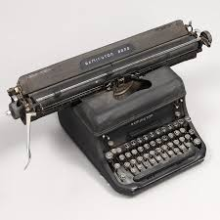
Partes de la maquina de escribir
Rodillo:
Cilindro de caucho o metal alrededor del cual se enrolla el papel. Las teclas lo golpean a través de la cinta para imprimir los caracteres.

Slide 5
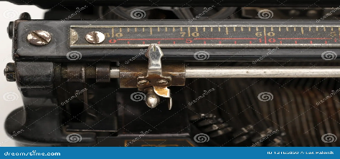
Partes de la maquina de escribir
Carro:
Pieza móvil que contiene el rodillo y se desplaza de un lado a otro al escribir.

Slide 6
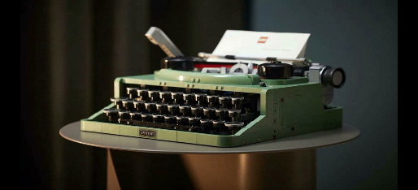
Partes de la maquina de escribir
Timbre o Alarma Marginal: Un dispositivo sonoro que avisa que el carro está llegando al final de la línea (margen derecho).

Slide 7
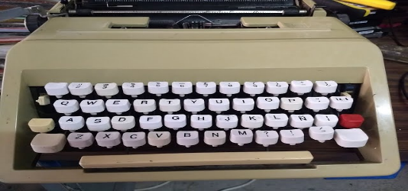
Partes de la maquina de escribir
Barra espaciadora: Tecla larga en la parte inferior para crear espacios entre palabras.

Slide 8
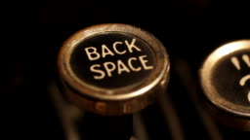
Partes de la maquina de escribir
Tecla de retroceso: Mueve el carro hacia atrás un espacio para corregir errores.

Slide 9
Partes externas de la computadora
Teclado: Permite introducir texto y comandos.
Mouse (o ratón): Permite controlar el cursor y realizar clics para interactuar con la interfaz.
Micrófono: Captura audio y lo envía a la computadora para su procesamiento o grabación.
Cámara web: Captura video e imágenes para videollamadas o grabación.
Escáner: Digitaliza documentos e imágenes físicas para guardarlos en la computadora.

Slide 10
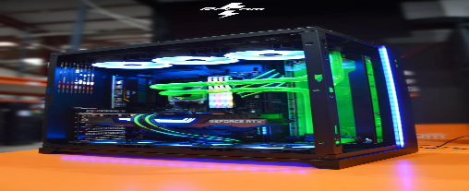
Partes de la computadora
Torre o caja: La carcasa que alberga los componentes internos como la tarjeta madre, el procesador y la memoria.

Slide 11
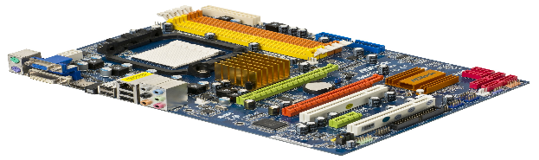
Partes de la computadora
Tarjeta madre (Motherboard): La placa de circuito principal que conecta y comunica todos los demás componentes de la computadora

Slide 12
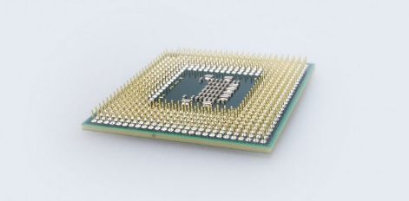
Partes de la computadora
Procesador (CPU): El "cerebro" de la computadora, que ejecuta las instrucciones y realiza los cálculos

Slide 13
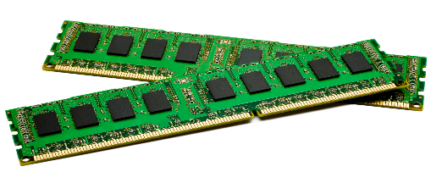
Partes de la computadora
Memoria RAM: La memoria de acceso aleatorio que almacena datos temporales para que el procesador pueda acceder a ellos rápidamente.

Slide 14
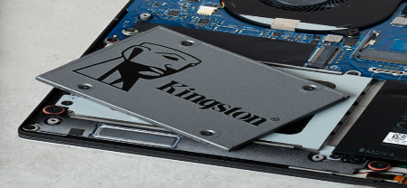
Partes de la computadora
Almacenamiento (SSD/HDD): Los dispositivos donde se guardan permanentemente el sistema operativo, los programas y los archivos del usuario.

Slide 15
Gracias

